Slide 1
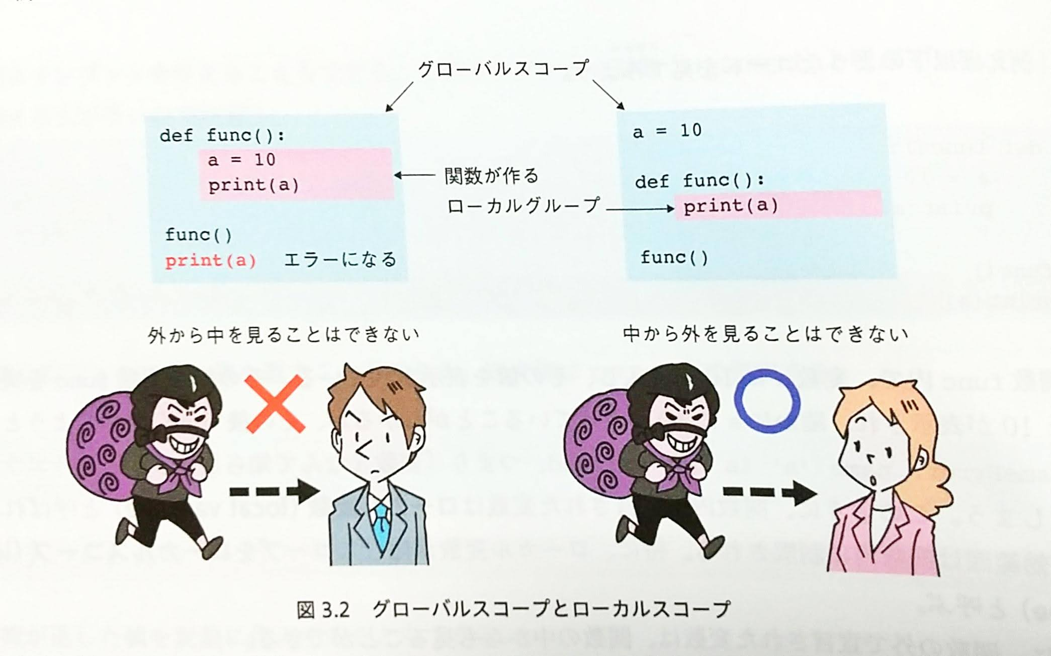

Slide 2
ローカルスコープ
中から外を見ることはできる

Slide 4
c.count()

Slide 6
class Counter:
def __init__(self):
self.num = 0
def count(self):
self.num += 1
print(self.num)

Slide 8
b
c

Slide 9
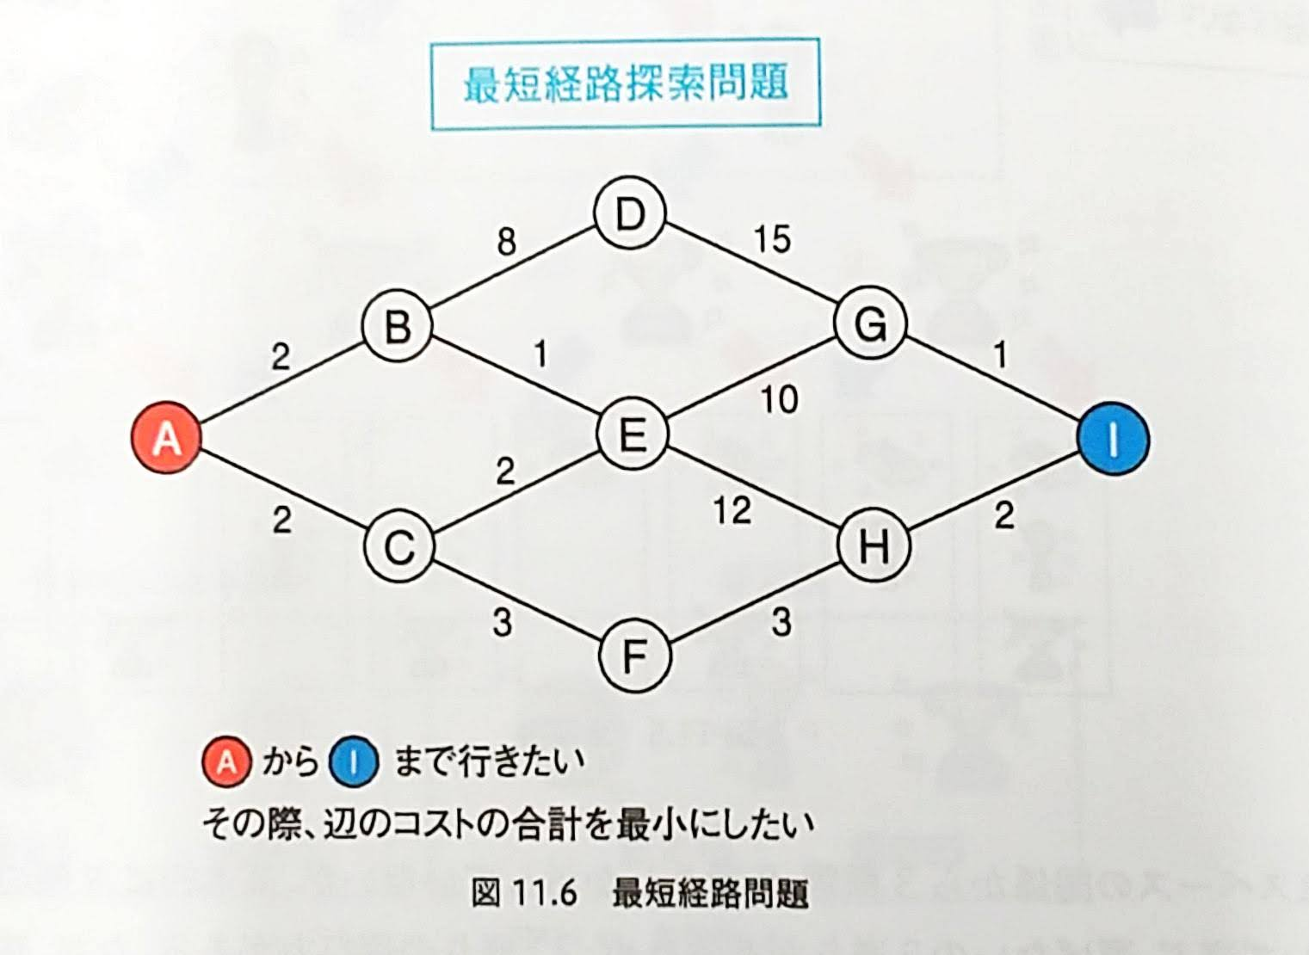

Slide 10
7

Slide 11
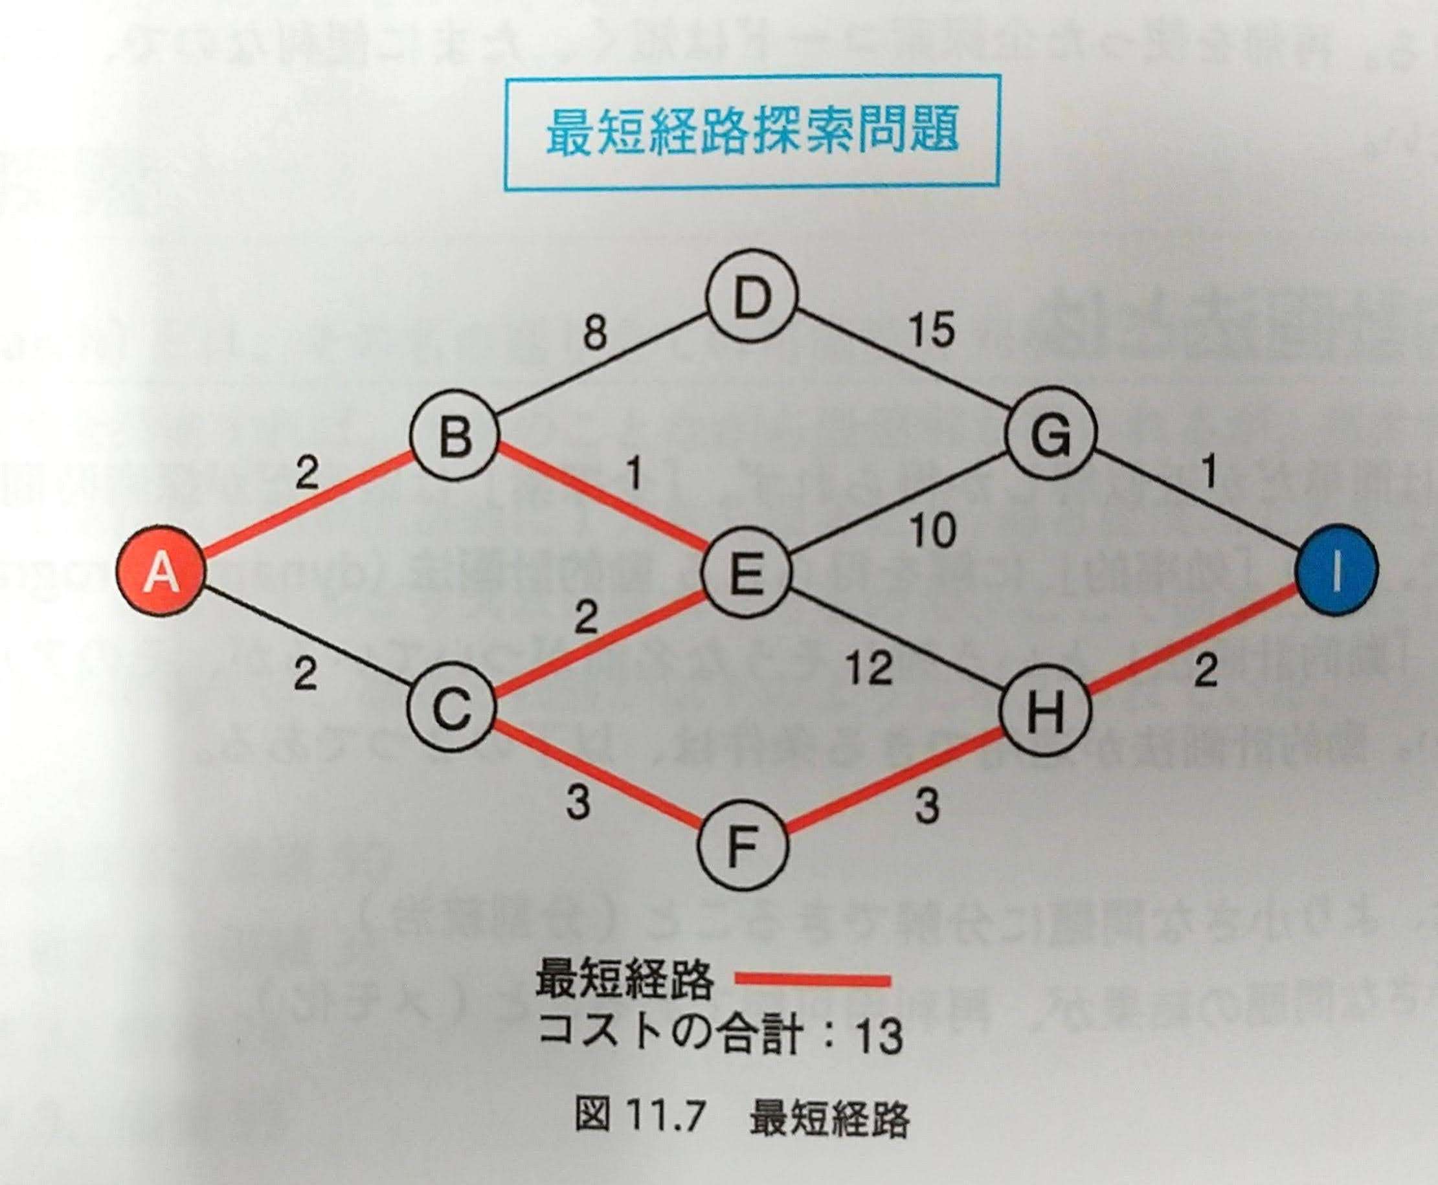

Slide 12
7

